Slide 1
Sven-Tore Jacobsen
DNT
Sport og avl
Gardermoen 26. april 2014

Slide 2
Utfordringene
Spill
Norsk
fødte
Utenlands
fødte
Hesteeiere

Slide 3
6.2. Sport og avl
Vi skal produsere og
presentere flere travhester i høy internasjonal klasse

Slide 4
Kjenner du?
Lennem Silje
Tekno Odin
Gylden Balder
Ulsrud Tea
Support Justice
Thai Broadway
Papagayo E.
Glad Hall T.
Mr. X.F. Royal
Og………….

Slide 5
Hovedområder
Styrke økonomisk inntjening og forutsigbarhet
Sportsutvikling
Opplevelser
Rekruttering
Øke kvalitet og kvantitet i avlsarbeidet
Kompetanseutvikling
Ren sport

Slide 6
1. Styrke økonomisk inntjening og forutsigbarhet
Sportsplanen 2015
Unghest
  DNT’s Unghestserie
  Mønstringsløp

Slide 7
Utvikling premier i norsk travsport
2014: 230 000 000
40/60

Slide 8
Innkjørt i varmblodsløp forbeholdt kun for norskfødte hester
År | Innkjørt løp rene Avlsfremmende løp norskfødte varmblods som holdes utenom | Prosent av innkjørt for varmblods
2008 | 15 948 000 kr | (11,5%)
2009 | 20 766 500 kr | (13,4%)
2010 | 24 516 500 kr 9 000 000 kr = | 5,8% (15,7%)
2011 | 29 953 150 kr – 16 946 000 kr = 13 007 150 kr = 8,2% | 7,1% (19,2%)
2012 | 34 361 000 kr – 18 127 500 kr = 16 233 500 kr = 11,0% | 9,7% (23,3%)
2013 | 36 136 000 kr – 18 500 000 kr = 17 636 000 kr = 11,7% | 12,9% (23,9%)
2014 |  | 16,1% (28,0%)
2015 |  | 20,0% (31,3%)
 | 2015: Mål = 20,0%

Slide 9
Premier per starthest per rase

Slide 10
2. Sportsutvikling
Administrasjon
Premiematrisen
Felles løpsutskrivning
Sport, spesielle satsinger
  5-års sesongen
    Kaldblods
    varmblods
  Yngre hopper
    4-års Championat begge raser

Slide 11
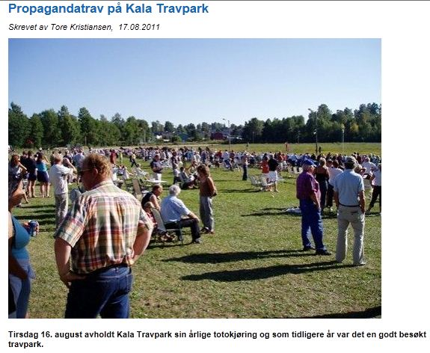
3. Opplevelser
Kultur
  Hvordan omtaler vi hverandre?
  Hvordan tar vi imot nye personer?
Greier vi å lage samlingspunkter?
  Fellestrening og sosiale møteplasser, fellesstaller
Skoleverket
Annen rekruttering
Åpen og ”skjult” markedsføring

Slide 12
3. Opplevelser ……..
Klasseløpshelgen
Oslo Grand Prix
Påsketravet på Klosterskogen
Jarlsberguken
NM for kaldblods på Sørlandet
Midtsommertravet på Leangen
NM for varmblods på Biri
Og………..

Slide 13
4. Rekruttering
Folkehesten

Slide 14
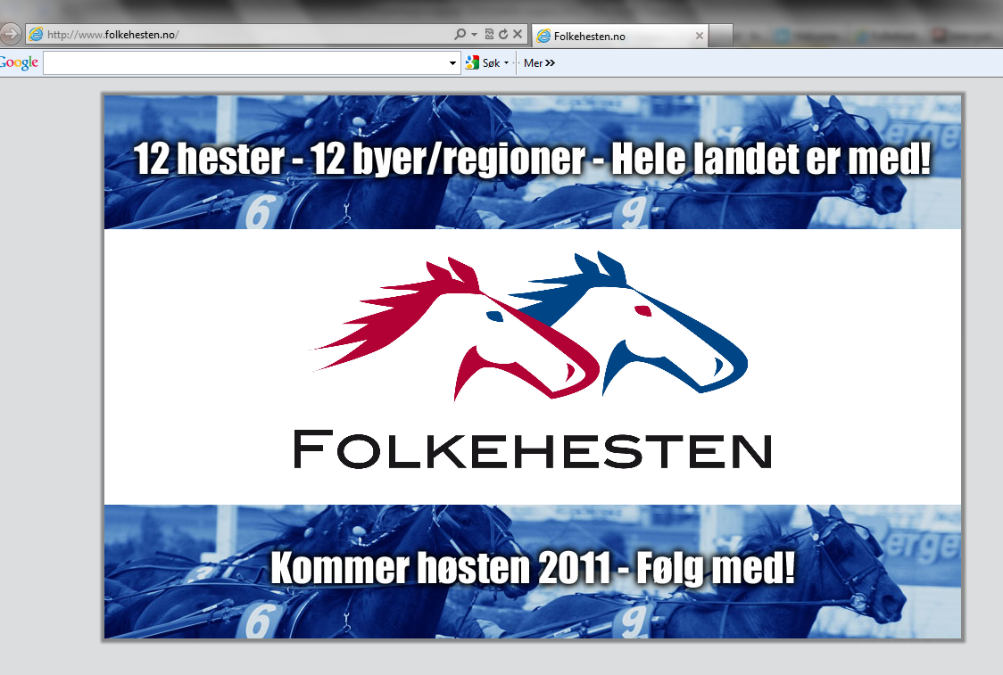

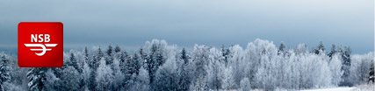

Slide 15
4. Rekruttering
Folkehesten
  ¾ av eierne (5.000 pr. år) er ikke medlem av travlag
  40% fikk info om konsept via bekjente
  Media omtale verd mer enn 10 mill.kr.
hesteeiere.no
  70% (286) rekruttert via Folkehesten
Ponniskoler, Sørlandet og Forus
«Til Start»

Slide 16
5. Øke kvaliteten og kvantitet i avlsarbeidet
Utnevnelse av Eliteavlshopper
Positiv utvikling av auksjoner
Samarbeid NHS, RKB, NMBU og DNT

Slide 17
Oppdretterpremier Norge vs. utland

Slide 18
Fødselstall kaldblods vs. varmblods

Slide 19

Registrerte føll 2007-2013
År Varmbl Kallbl Totalt Eurpa Vbl
2003 738 856 1594
2004 698 825 1523
2005 743 805 1548
2006 791 840 1631
865 908 1773 25 509
844 935 1779 25 102
2009 816 830 1646 24 696
2010 696 795 1491 23 351
2011 702 806 1508 23 990
2012 633 731 1364 23 261
2013 589 654 1243

Slide 20
Betäckningssiffror
NO-kbl SV-kbl NO-Vbl SV-Vbl DK FI FR
2003 1236 1124
2004 1221 1120
2005 1217 614 1119 4449 1176 2700 15981
2006 1214 781 1216 4703 1311
2007 1311 684 1267 4920 1462
2008 1362 650 1258 5023 1328
2009 1210 561 1178 4414 1083
2010 1172 597 1103 4925 936 2550 16585
2011 1067 579 949 4542 878 2250
2012 943 622 910 4195 770 2017
2013 867(888) 571 737(815) 3 851 700 1815(?)

Slide 21
6. Kompetanseutvikling
Oppdrettere
  Oppdretterseminar
  Studieturer
  Facebook
Trenerutdanning
Hestelinjer på vgs.
Funksjonærutdanning

Slide 22
7. Ren sport
Stort fokus
Ny sjefsveterinær
Felles nordisk fokus og samarbeid

Slide 23
Avslutning
Takk for oppmerksomheten

